Slide 1
Suzbijanje kriminaliteta u vezi sa drogoma
Шифра презентације: П1822

Slide 2
Ilegalna trgovina drogom
Najrašireniji oblik organizovanog kriminaliteta
Kriminalne grupe (narkomafija)
Podela rada, zadataka i uloga (proizvodnja, prerada, distrubucija)
Nivoi aktivnosti:
Internacionalni (mafijaški karteli)
Nacionalni (srednji preprodavci)
Lokalni (ulični preprodavci)

Slide 3
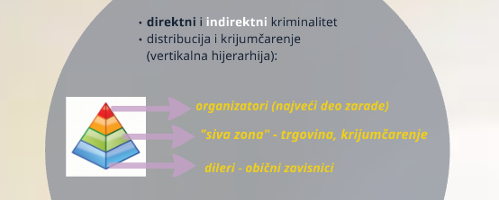
Vertikalna hijerarhija narko-grupa

Slide 4
Srbija kao tranzitno područje
Balkanski put droge:
Krak istok-zapad, 80% ukupne količine (Turska-Bugarska-Srbija-Mađarska-Zapadna Evropa)
Krak jug-sever (Grčka-Makedonija-Kosmet-Srbija- Mađarska-Zapadna Evropa)
Put kokaina (Južna Amerika-Grčka-Albanija-Crna Gora-Kosmet-Srbija-Zapadna Evropa)
Put marihuane (Albanija-Kosmet-Srbija-Mađarska-Zapadna Evropa)
Put sintetičke droge (Holandija-Mađarska-Srbija-Makedonija-Grčka)

Slide 5
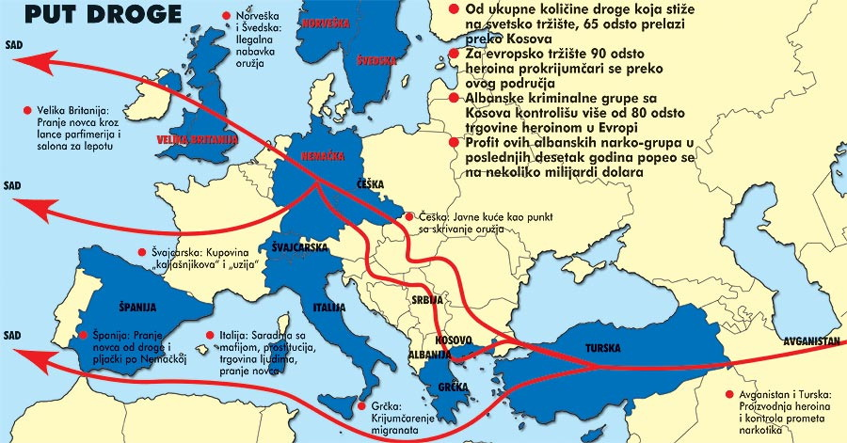

Slide 6
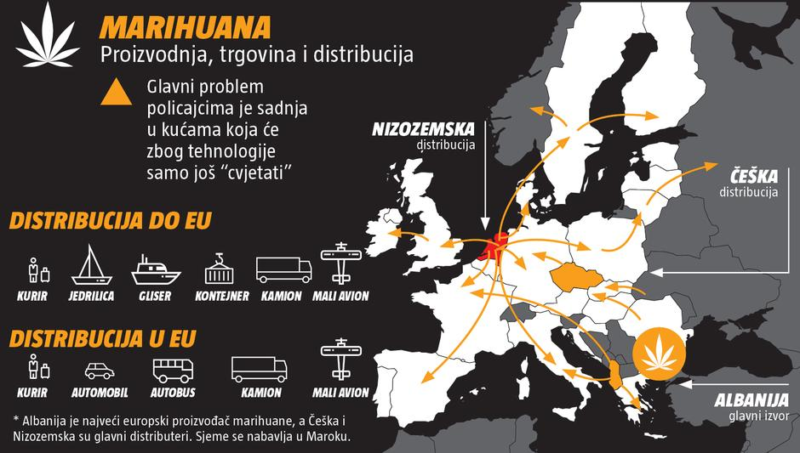

Slide 7
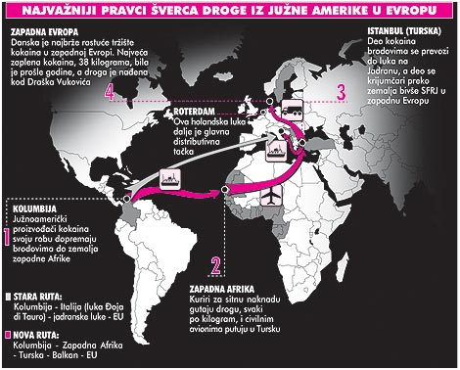

Slide 8
Švercovanje droge
Teretna i putnička vozila, vozovi (bunkeri, rezervoari, ventilacioni otvori, sedišta, rezervne gume
Lični prtljag (delovi odeće, pakovanja kozmetičkih proizvoda, kutije lekova)
Prirodne šupljine tela
Legalna tranzitna roba

Slide 9
Narkodileri i prodaja
Pretežno lica bez zaposlenja, studenti, đaci (prosek do 30 godina)
Podela:
Dileri na veliko (rukovodioci)
Trkači (distributeri i ulični preprodavci)
Prodaja po kafićima, stanovima, diskotekama, rejv-žurkama
Droge i pakovanja
Heroin, razblažen 3-8% akt. supstance (paketići od stanliola, papira, najlona)
Kokain (paketići od stanliola, običnog papira, najlona)
LSD (bele pilule, prah, obojene kapsule, rastvor bez boje)
Ekstazi (tablete)

Slide 10
Narkomanija i kriminalitet
Prateći kriminalitet narkomanije – imovinske prirode
Razne forme kriminaliteta i propadanje društvene zajednice
Proizvodnja, držanje, prodaja, uživanje opojnih droga
Narkomani i razna krivična dela (krađe, razbojništva, ubistva)
Narkomani=narkodileri
Korupcija
Pranje novca
Organizovani kriminalitet
Narušavanje sredine, zajednice, porodice
Prostitucija

Slide 11
Taktika i tehnika otkrivanja ilegalne trgovine droge
Formiranje jedinstvene nacionalne banke podataka o zloupotrebi droga i učiniocima
Standardizacija upitinka za unos podataka u sistem
Banka podataka treba obuhvatiti:
Registrovane narko-grupe
Narkodilere
Narkomane
Veze i kontakte
Mesta i puteve distribucije
Načine krijumčarenja i prodaje
Sporedni kriminalitet u vezi sa drogama
Lica logistike

Slide 12
Uslovi organizovanja uspešne kriminalističke aktivnosti
Banke – lokalni, nacionalni i međunarodni nivo
Tajnost podataka
Analitički programi (pretraživanja i upoređivanja)
Mreža saradnika i informatora
Saradnja sa inostranim policijama i graničnim službama

Slide 13
Mere za unapređenje kriminalističke prakse
Obuka i unapređenje kadra
Kompujterske baze
Savremena kriminalističko-tehnička oprema
Kvalitetni uslovi za čuvanje i veštačenje zaplenjene droge
Mreža operativnih veza, saradnika, informatora
Razmena i širenje iskustva
Saradnja i koordinacija policijskih službi
Saradnja i koordinacija sa obaveštajnim i bezbedonosnim službama

Slide 14
Permanentna operativna kontrola
Kontrola u dubini teritorije
Kontrola ulaska i izlaska droge
Kontrola graničnih prelaza
Saradnja sa inostranim policijama i međunarodnim policijskim organizacijama
Nacionalni program prevencije narkomanije
Mere prevencije (edukacije)
Medicinske kampanje
Sprečavanje korupcije

Slide 15
Taktička uputstva
Prepoznavanje trgovaca drogom – indikator sumnje:
Posed droge, paketića, novca raspoređenog u delovima
Spiskova sa imenima
Liste imena sa brojkama
Vaga, sredstava za razređivanje
Ključeva poštanskih ormarića
Zadržavanje na narkomanskim mestima

Slide 16
Sumnjivo ponašanje
Izdvojeno parkiranje vozila
Kratko zadržavanje iz vozila u vozilo
Kratki kontakti sa više osoba
Usamljeno posećivanje teže vidljivih lokaliteta
Višestruki kontakt sa stalno istim osobama
Proveravanje od praćenja (kontraosmatranje)

Slide 17
Pretresanje prostorija
Nošenje rukavica, korišćenje pasa
Šta treba oduzeti?
Sumnjive materije
Vage za merenje
Sprave za prepakivanje
Ambalažu (papirne koverte, kutijice za lekove i sl)
Sprave za konzumiranje (špricevi, kašičice, cevčice)
Predmete na kojima se nalaze tragovi droge
Liste sa imenima i brojevima
Mobilne telefone i brojeve telefona u notesima

Slide 18
Postupanje sa dokazima i praćenje osumnjičenih
Dokaze, skrovišta i sprave fotografisati, sačiniti skicu i zapisnik
Vođenje računa o vlastitoj bezbenosti (mogućnost napada)
Formiranje informatora
Osluškivanje javnog pogovaranja
Tajno osmatranje, snimanje, zapisivanje registarskih brojeva automobila, prikupljanje podataka lica sa kojima osumnjičeni kontaktira
Praćenje kretanja

Slide 19
Droga i korupcija
Saradnja policajaca i ostalih službenih lica sa narkodilerima
Usluge narkodilerima uz novčanu nadoknadu
Policajci - narkodileri i narkomani

Slide 20
Sprečavanje i otkrivanje korupcije
Policajci na tajnom zadatku (npr. u ulozi narkodilera)
Ozvučenje prostorija
Tajno snimanje, praćenje, poligrafsko testiranje službenika
Analiza sudske prakse
Precizno definisani zadaci (akcije za razotkrivanje)
Informacije od vigilanata

Slide 21
Izvori
B. Simonović (2012), Kriminalistika, Kragujevac, Pravni fakultet
http://www.stopdrogama.org/
http://www.biramoporavak.com/
https://prezi.com/

